Slide 1
Исследовательская работа (проект)
МБОУ Чистяковской ООШ
«Дети войны»
Творческая группа Учащиеся 8 класса
Наставник творческой группы
Ученик 8 класса Кошкин Родион

Slide 2
Цель:
- расширение знаний школьников об истории родного края в годы Великой Отечественной Войны;
- воспитание уважения к пожилым людям села.
Задачи:
- сбор материала о детях войны;
- открытие новых неизвестных страниц в истории их жизни.

Slide 3
Что мы сделали:

Slide 4
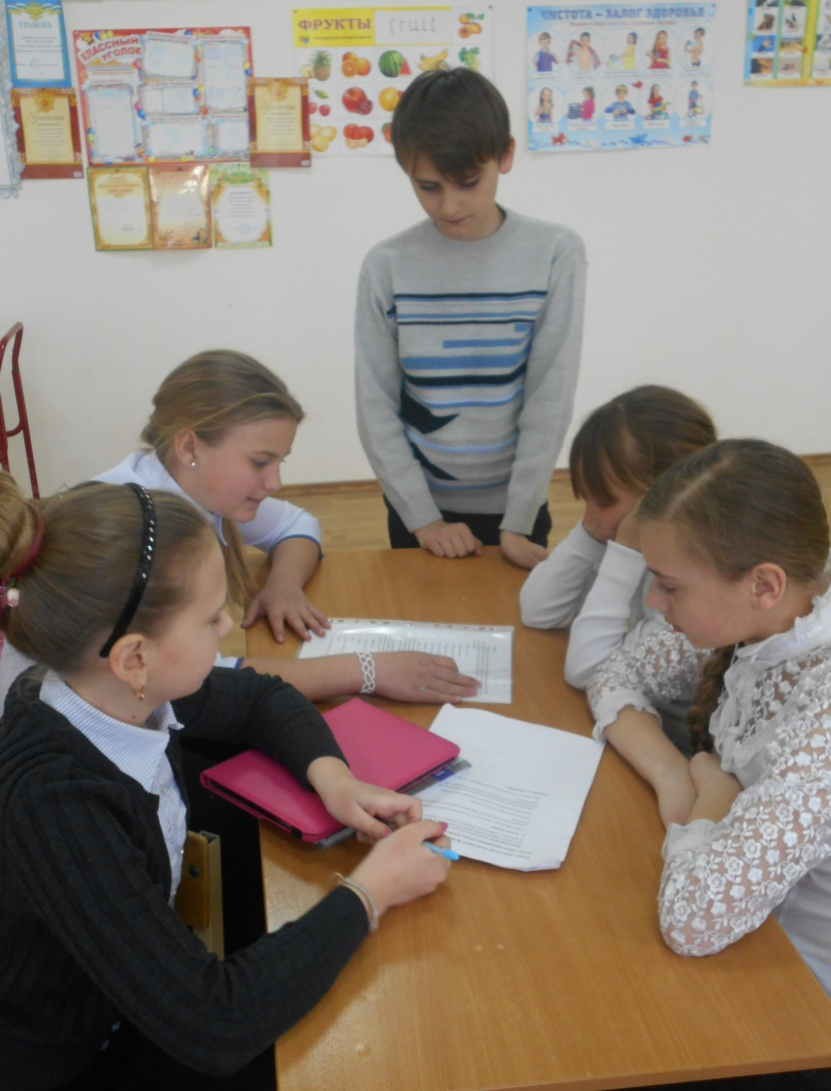
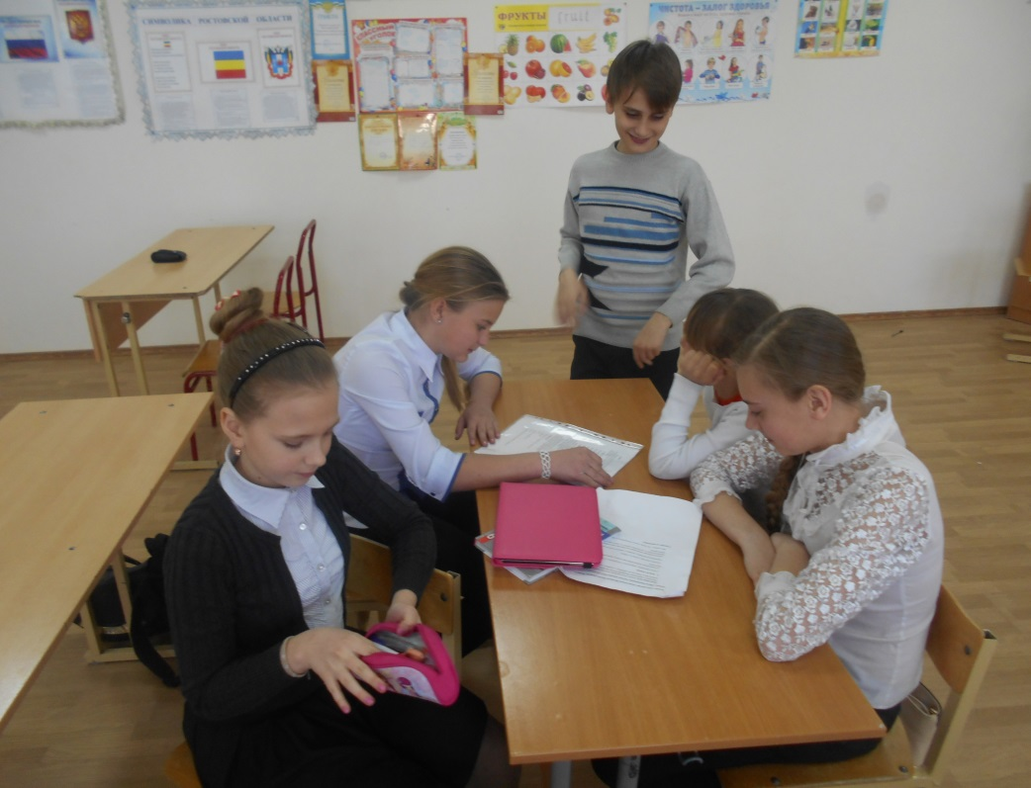
Составили план исследовательской работы

Slide 5
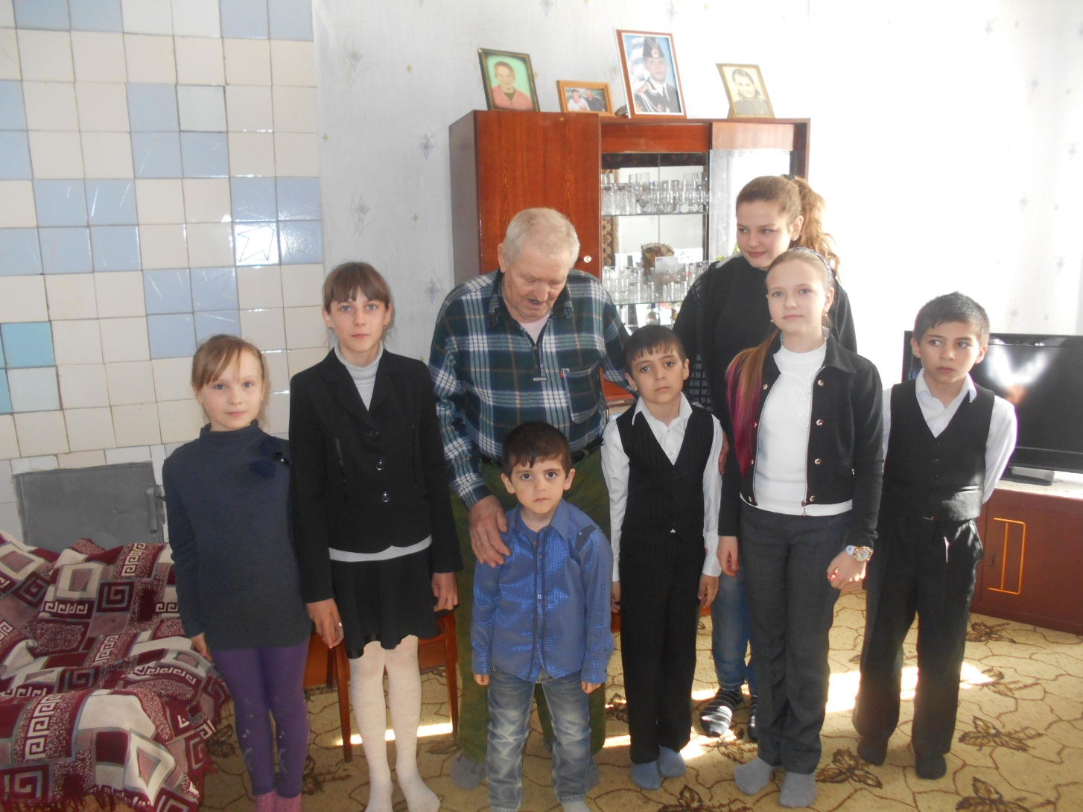
Встретились с детьми войны

Slide 6
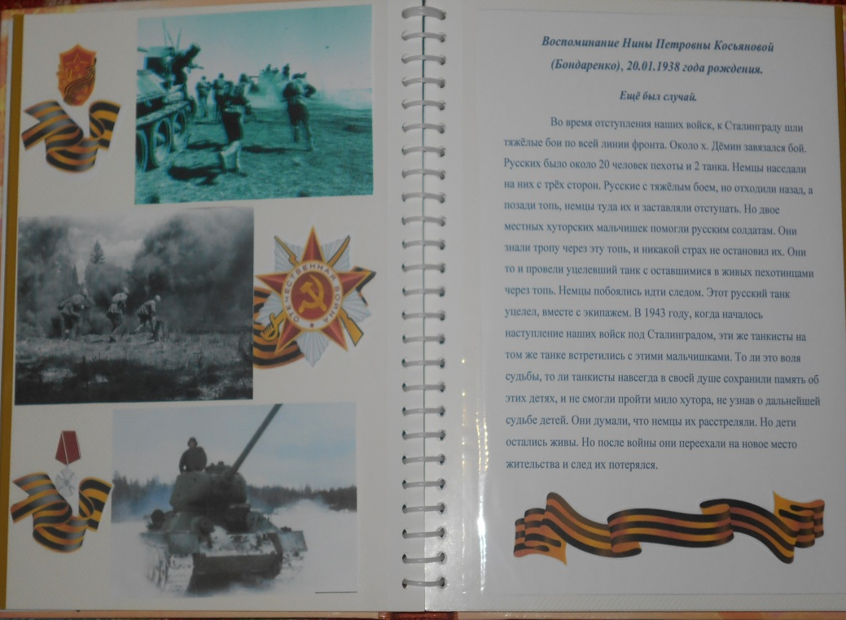
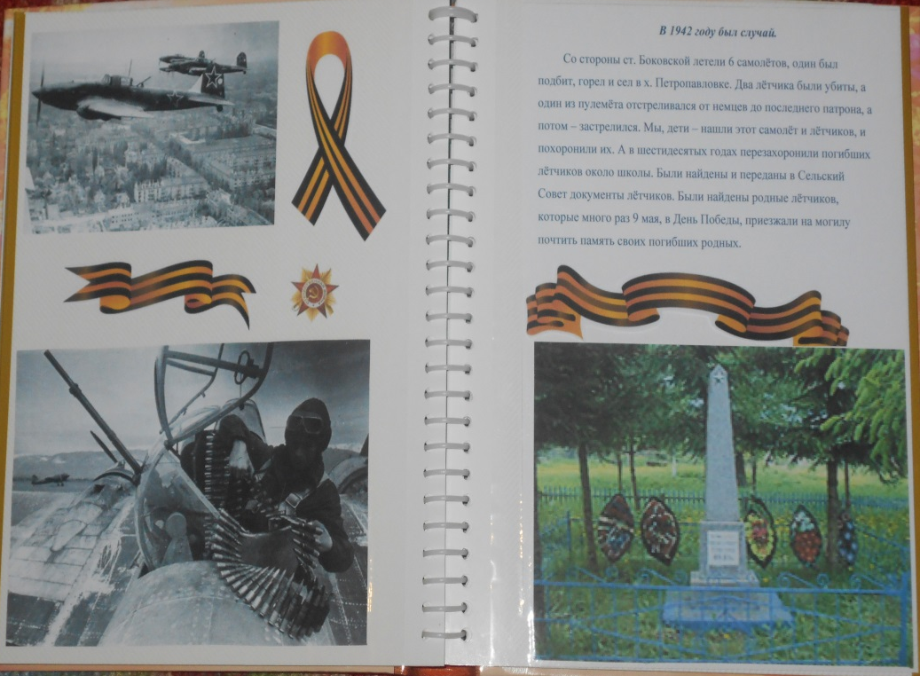
Описали события рассказанные детьми войны

Slide 7

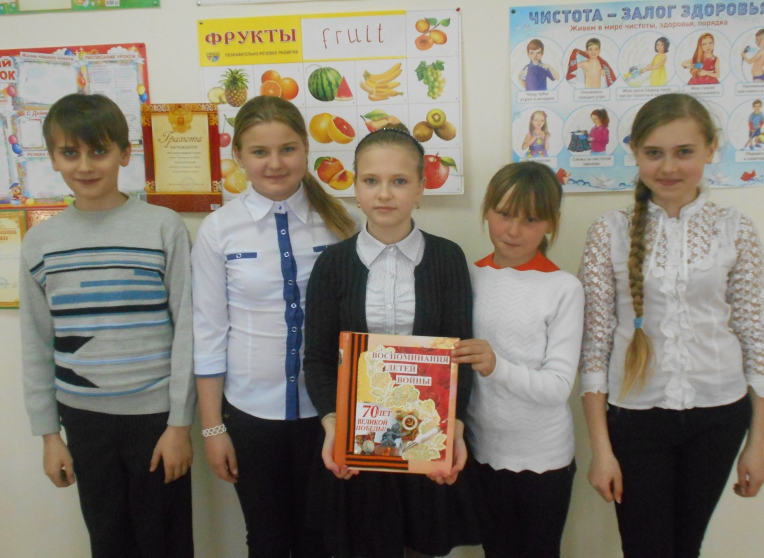
Оформили исследовательскую работу

Slide 8
Мы помогаем «Детям войны»:

Slide 9
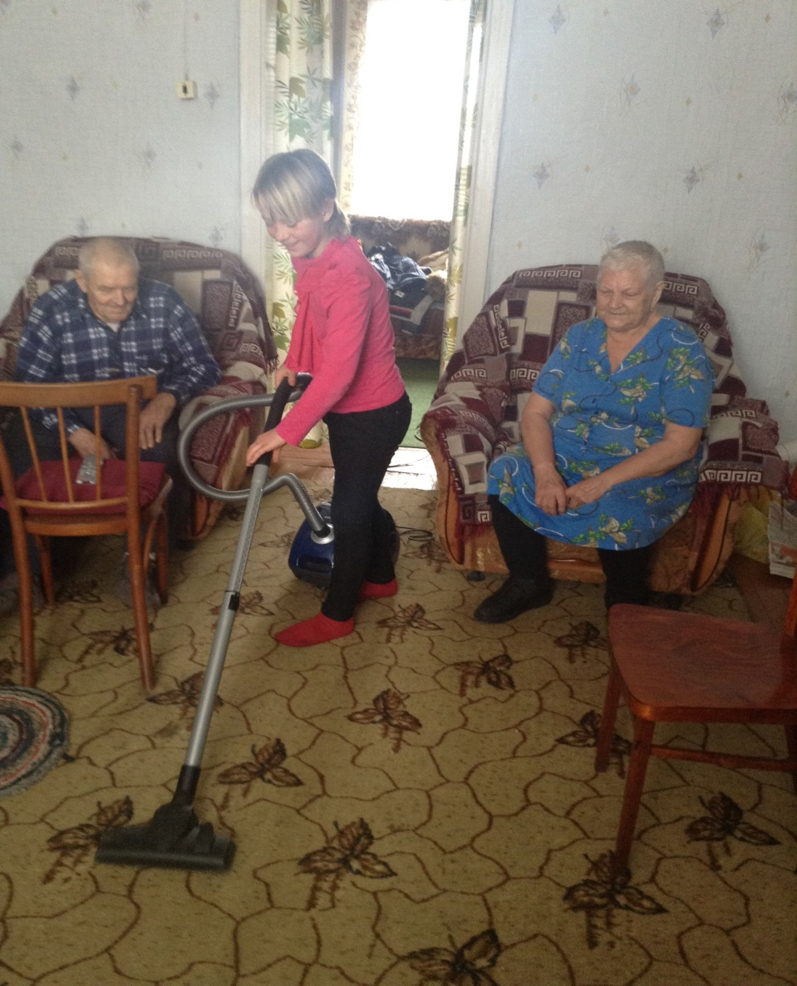
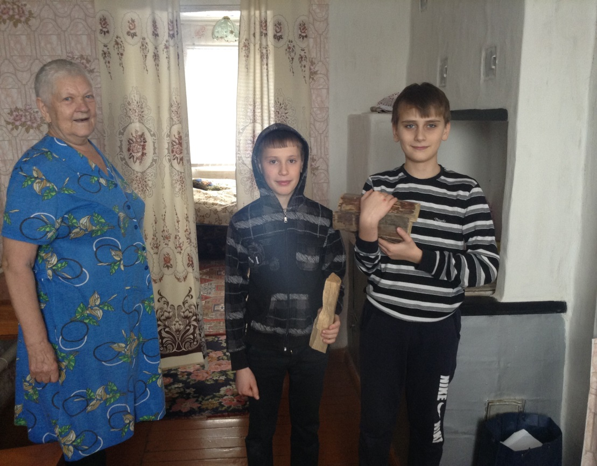

Slide 10
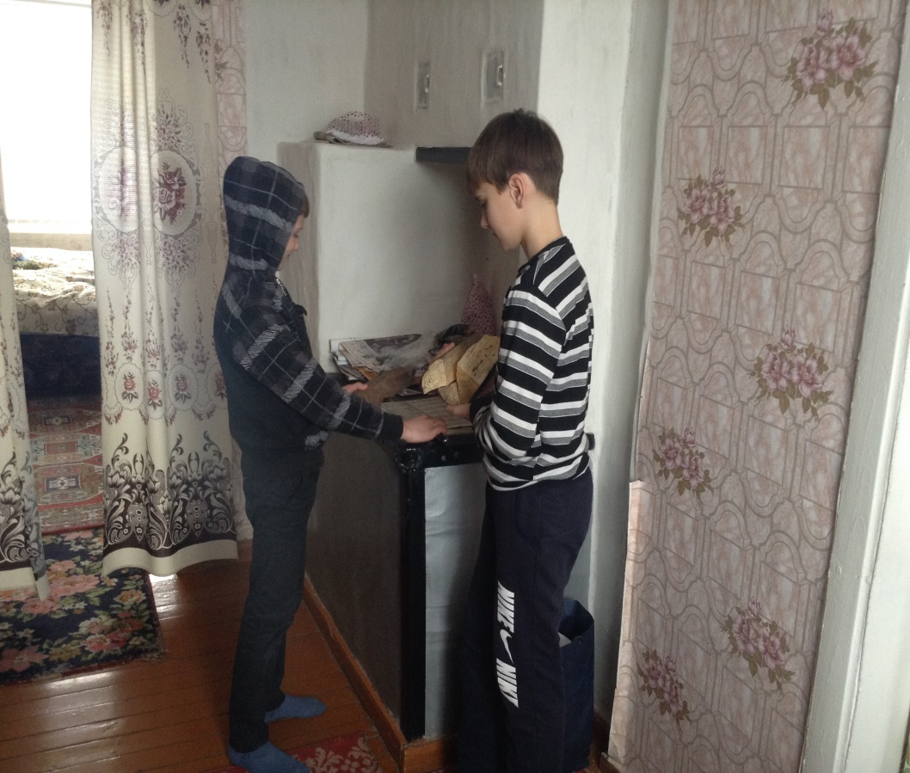
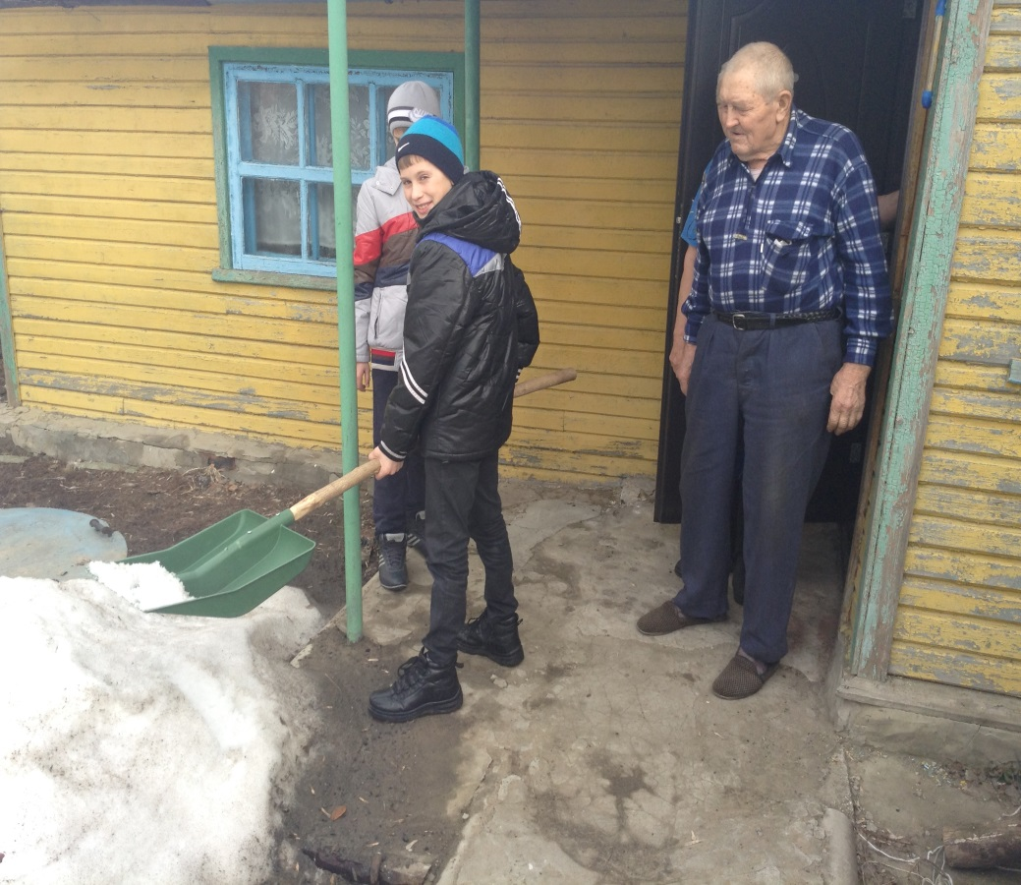

Slide 11
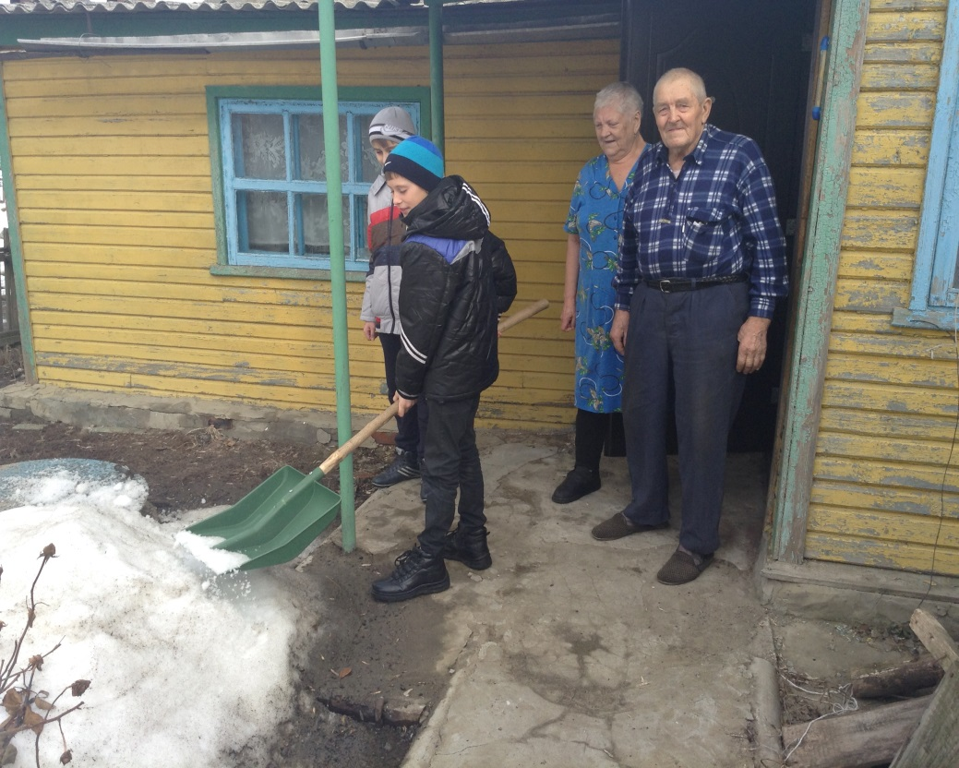
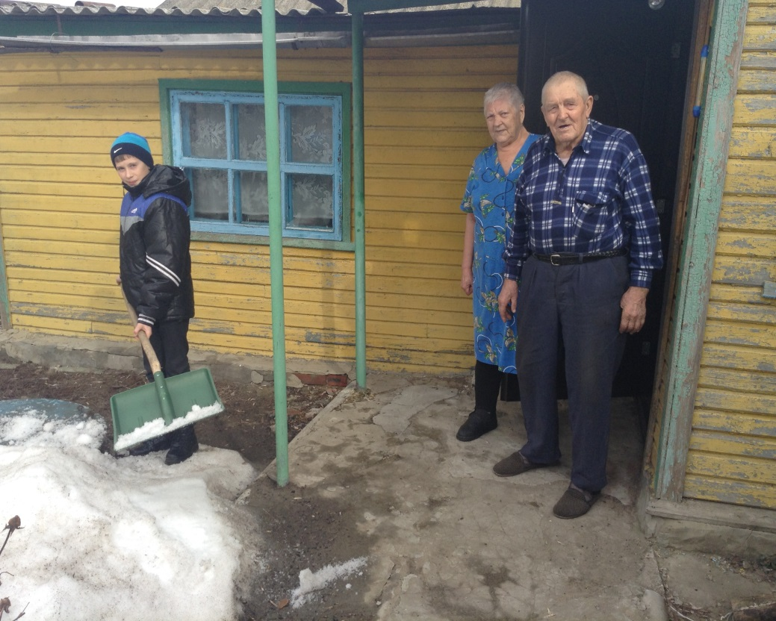

Slide 12
Мы должны беречь и оберегать «Детей войны», ведь они столько вынесли на своих хрупких, детских плечах…

Slide 13
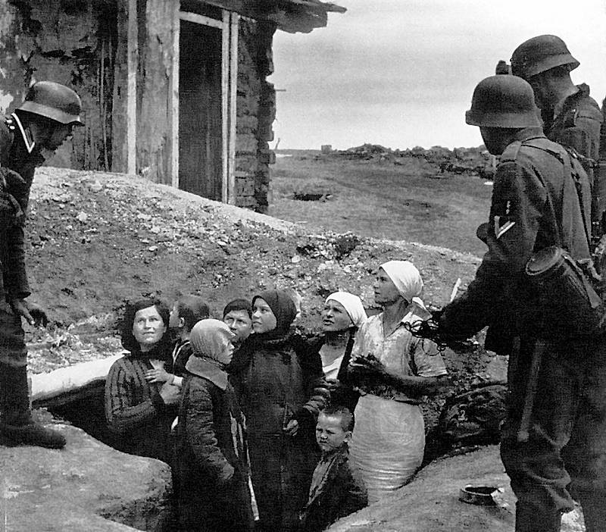
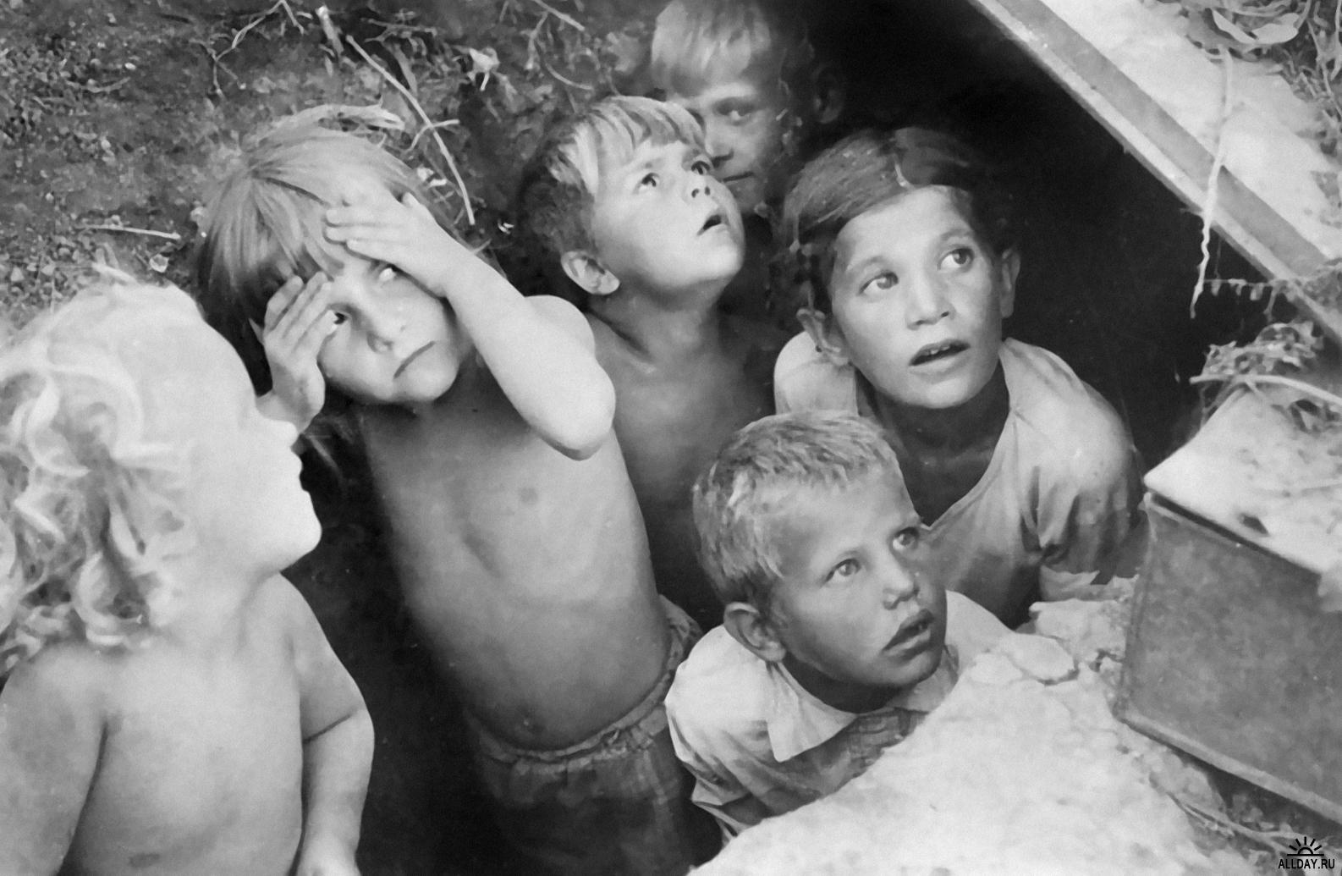
ОККУПАЦИЮ

Slide 14
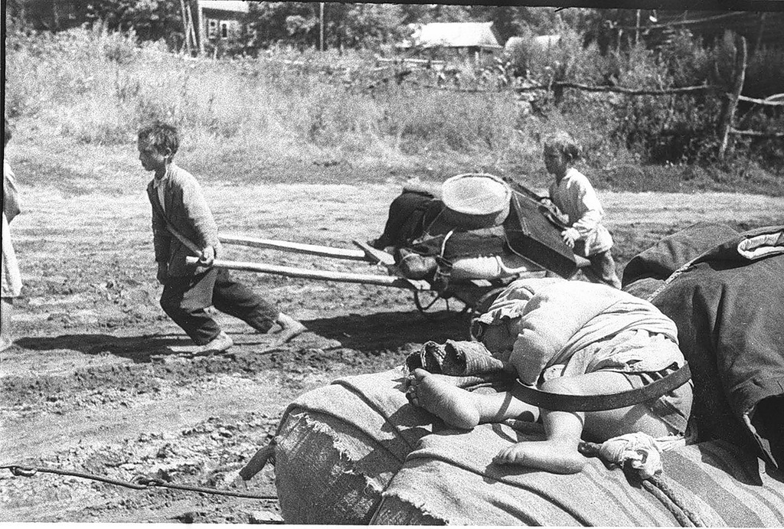
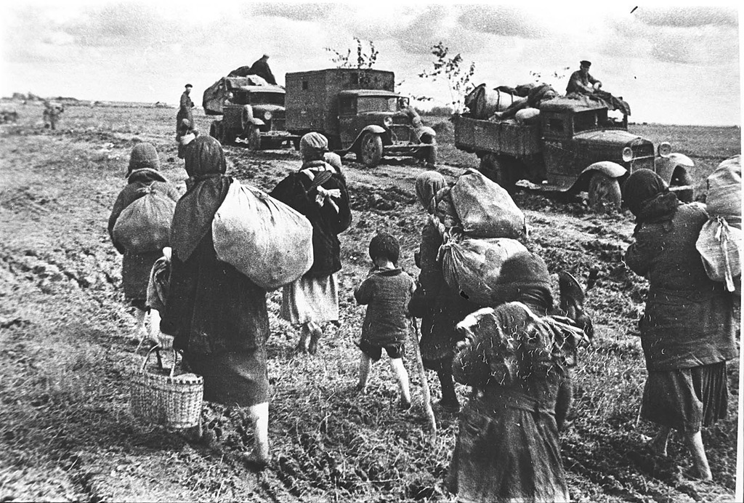
ГОЛОД И ХОЛОД

Slide 15
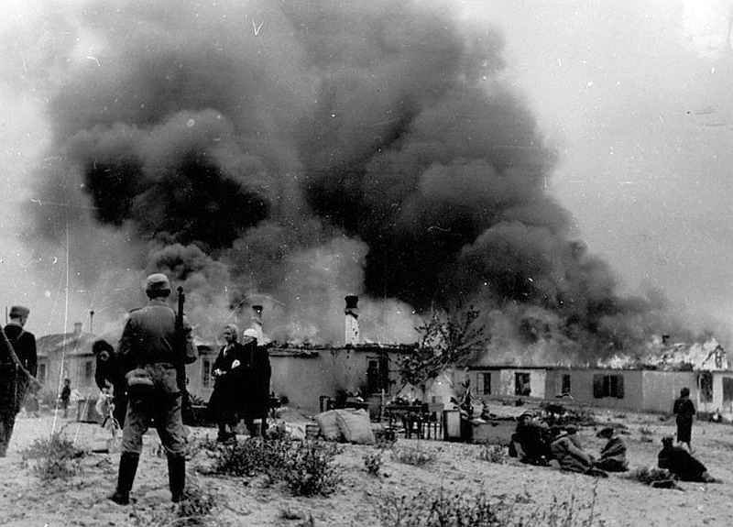
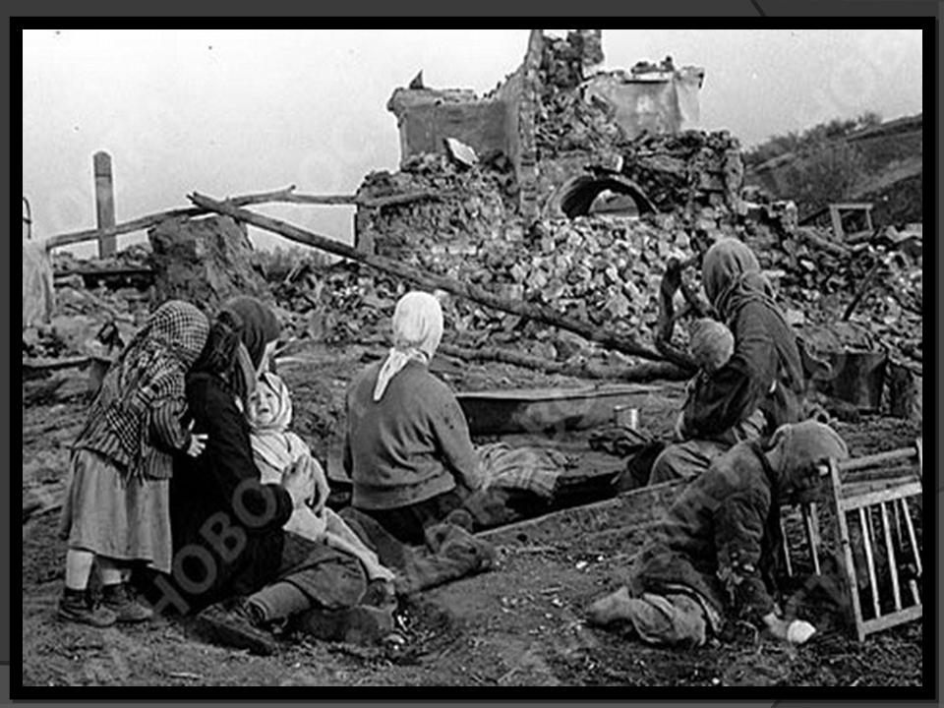
КАРАТЕЛЬНЫЕ АКЦИИ ФАШИСТОВ

Slide 16
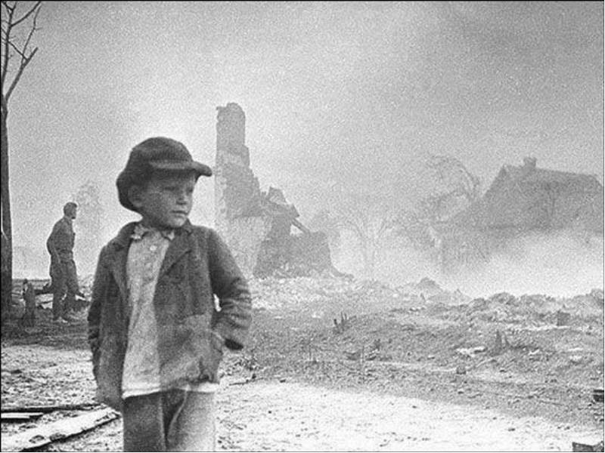
Война не знает возраста. Перед страшным ликом её уничтожающей силы равны, и стар, и млад. У детей войны разные судьбы, но всех их объединяет общая трагедия, невосполнимая потеря прекрасного мира детства. Их детство прервалось 22 июня 1941 года. С этого момента их называли – Дети Войны.
В годы войны каждый ребёнок совершал свой подвиг – несмотря на голод, и страх, дети продолжали учиться, отправляли посылки на фронт, работали в полях, тяжким трудом приближая победу. Сегодня они – одни из последних свидетелей тех трагических дней.

Slide 17
Помним мы, и помнить будут наши дети! Мы позаботимся о том, чтобы жила память о подвигах солдат! Защищая свою Родину от фашизма, мы были сильны братством, любовью ко всему народу! Мы воевали за правое дело и поэтому победили! Под этими словами могли бы подписаться все современники этой страшной и великой войны!
В год 74-летия со дня Победы в Великой Отечественной Войне, очень важно всем помнить, какой ценой завоёвана мирная жизнь в нашей стране, и не допустить, чтобы фашизм вновь заявил о себе.

Slide 18
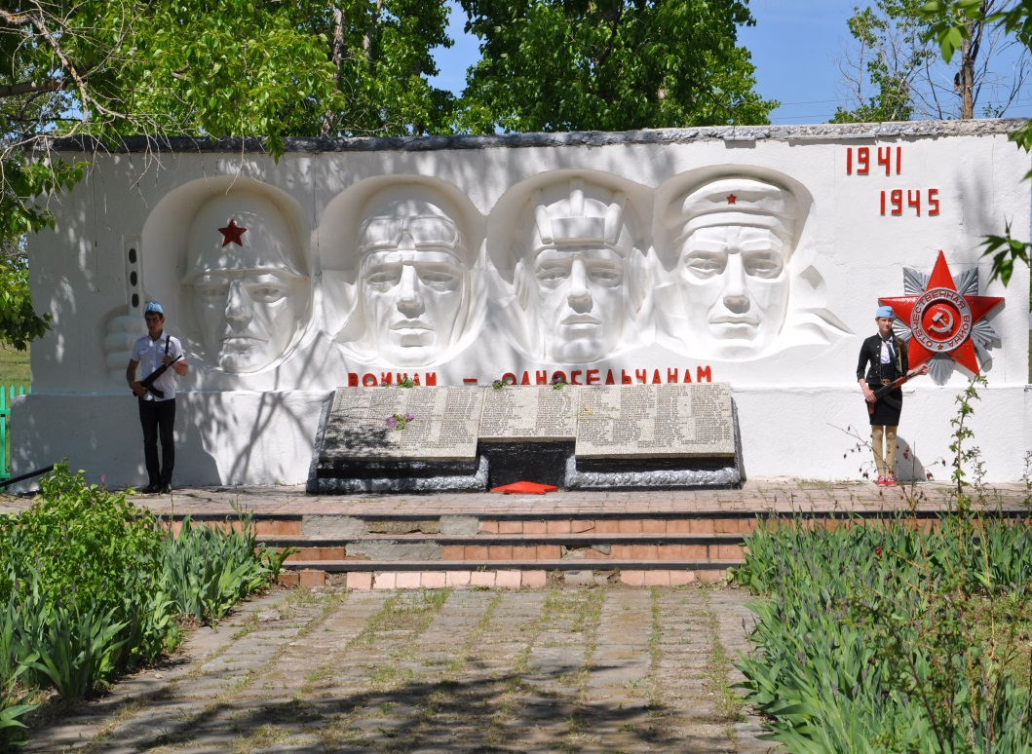
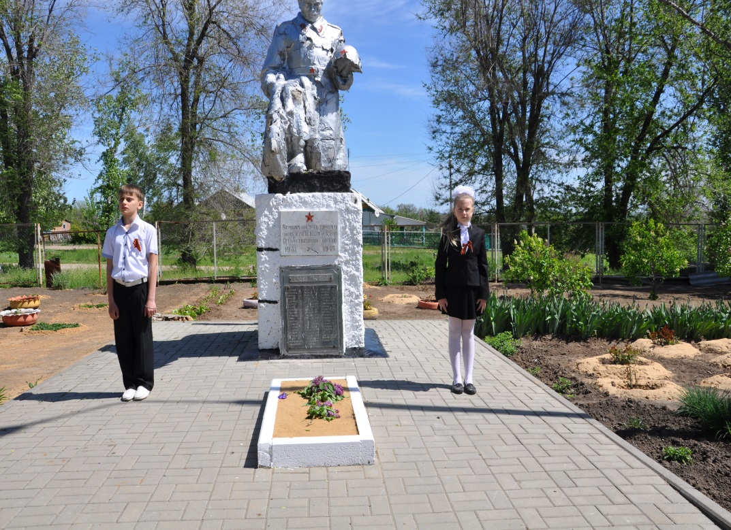
ПОМНИМ МЫ, И ПОМНИТЬ БУДУТ НАШИ ДЕТИ !

Slide 19
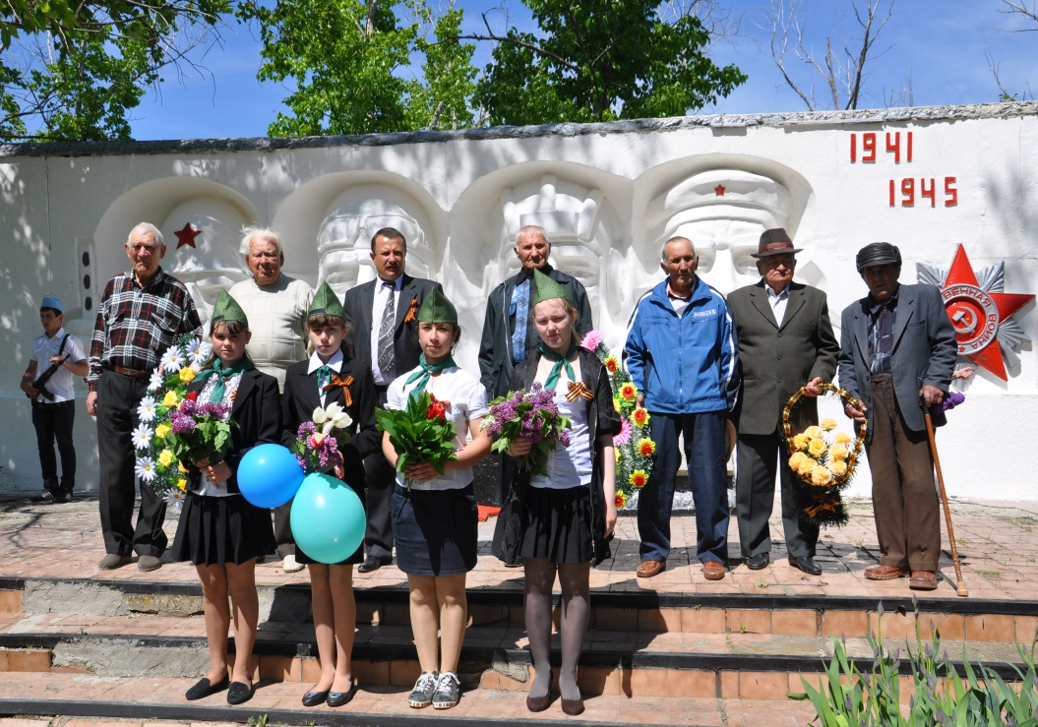
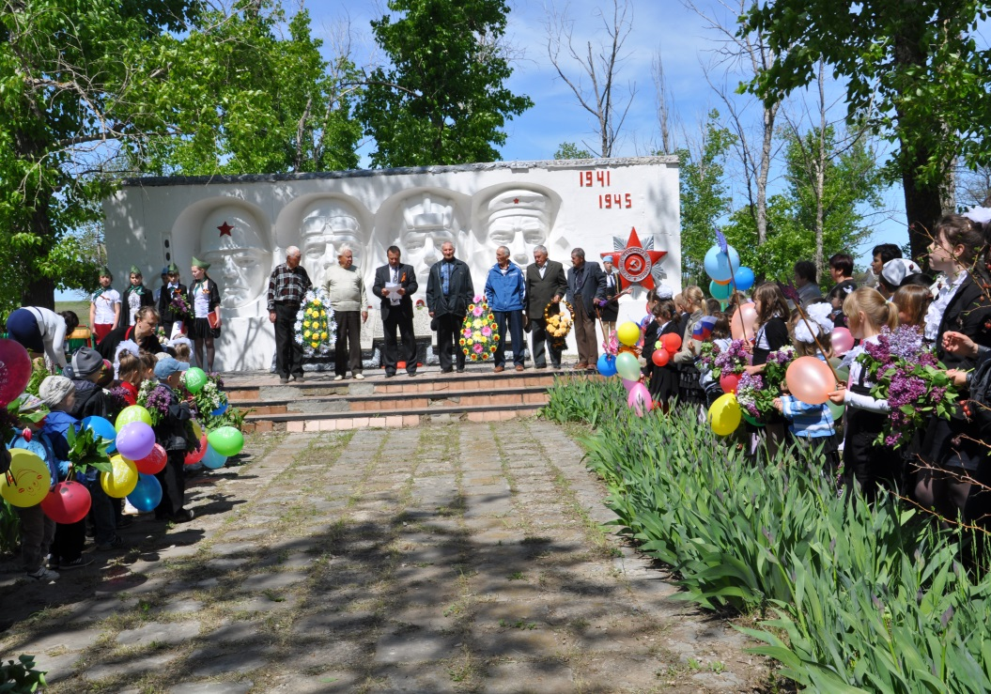
ПОМНИМ МЫ, И ПОМНИТЬ БУДУТ НАШИ ДЕТИ !

Slide 20
У нас будет проходить акция «Десять добрых дел».

Slide 21
Цель:
- Сделать десять добрых дел.
Задачи:
развитие общественной активности учащихся;
воспитание у них сознательного, активного и благодарного отношения к участникам военных событий.

Slide 22
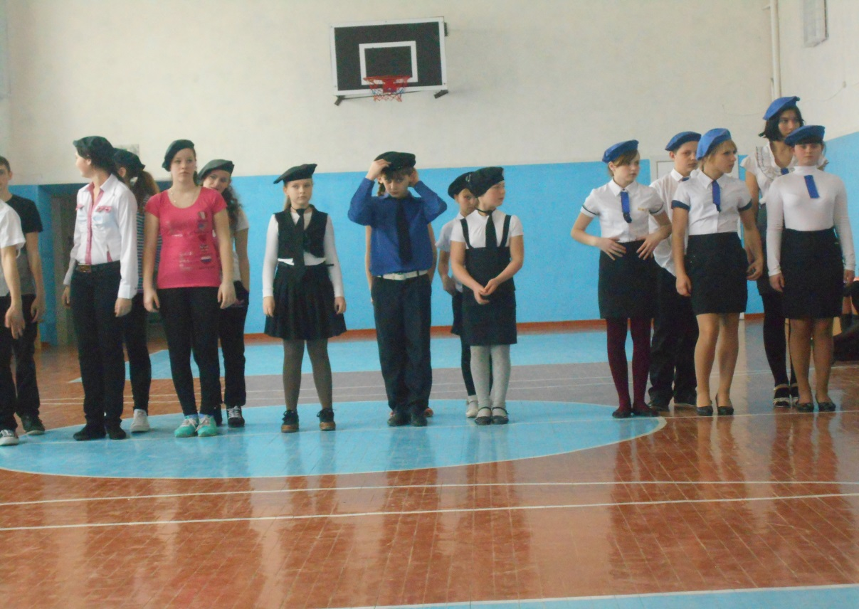
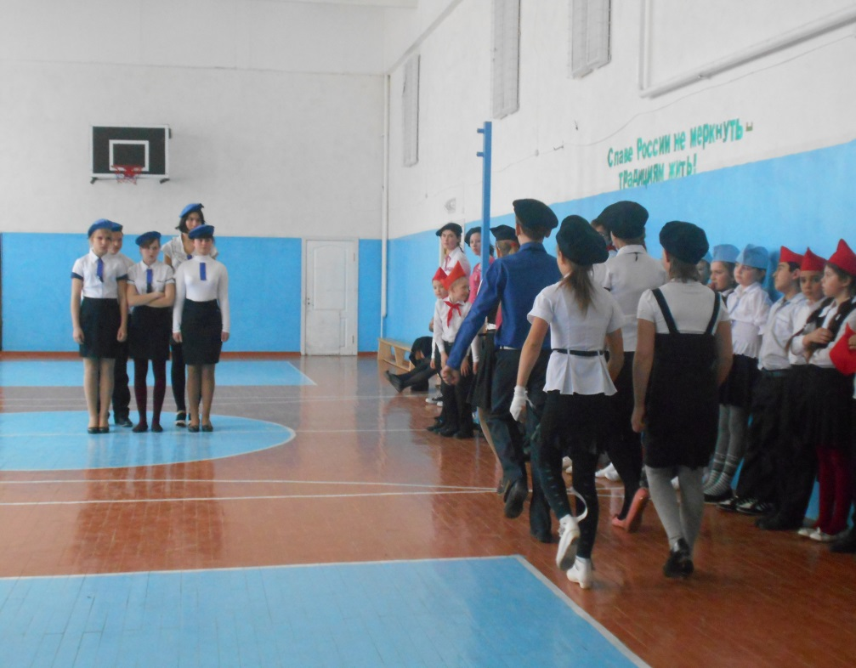
Мы провели:
Школьный конкурс «Смотр строя и песни»

Slide 23
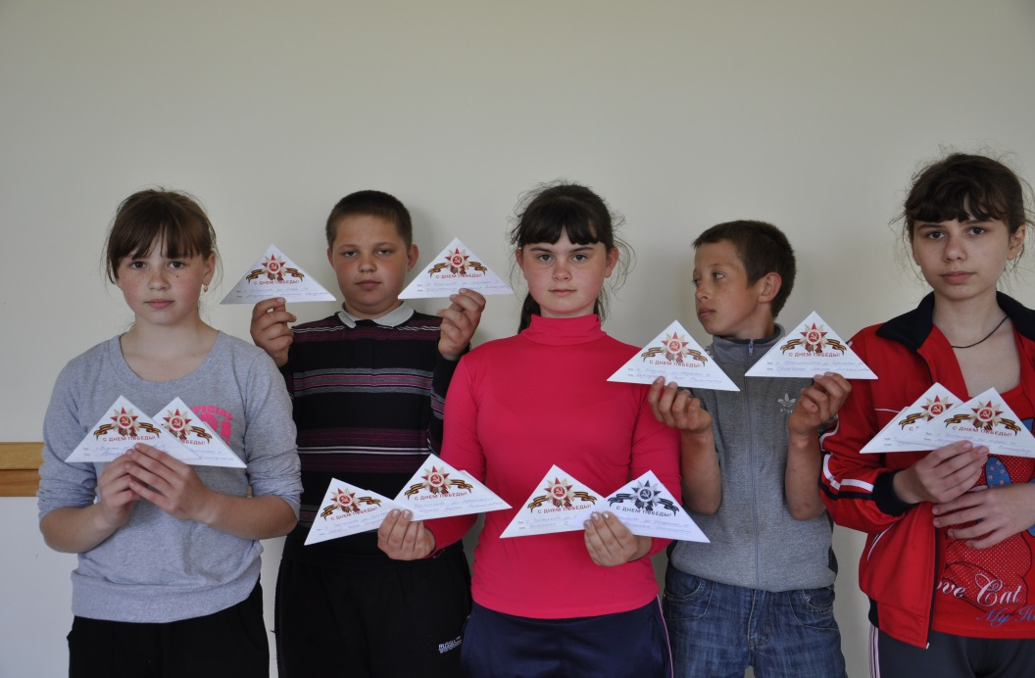

Предстоит провести:
Акцию
«письмо ветерану».
Акцию
«вахта памяти».

Slide 24
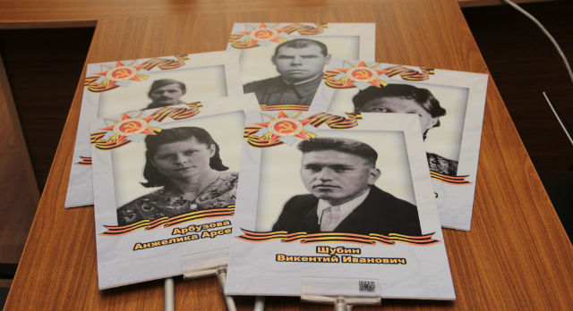
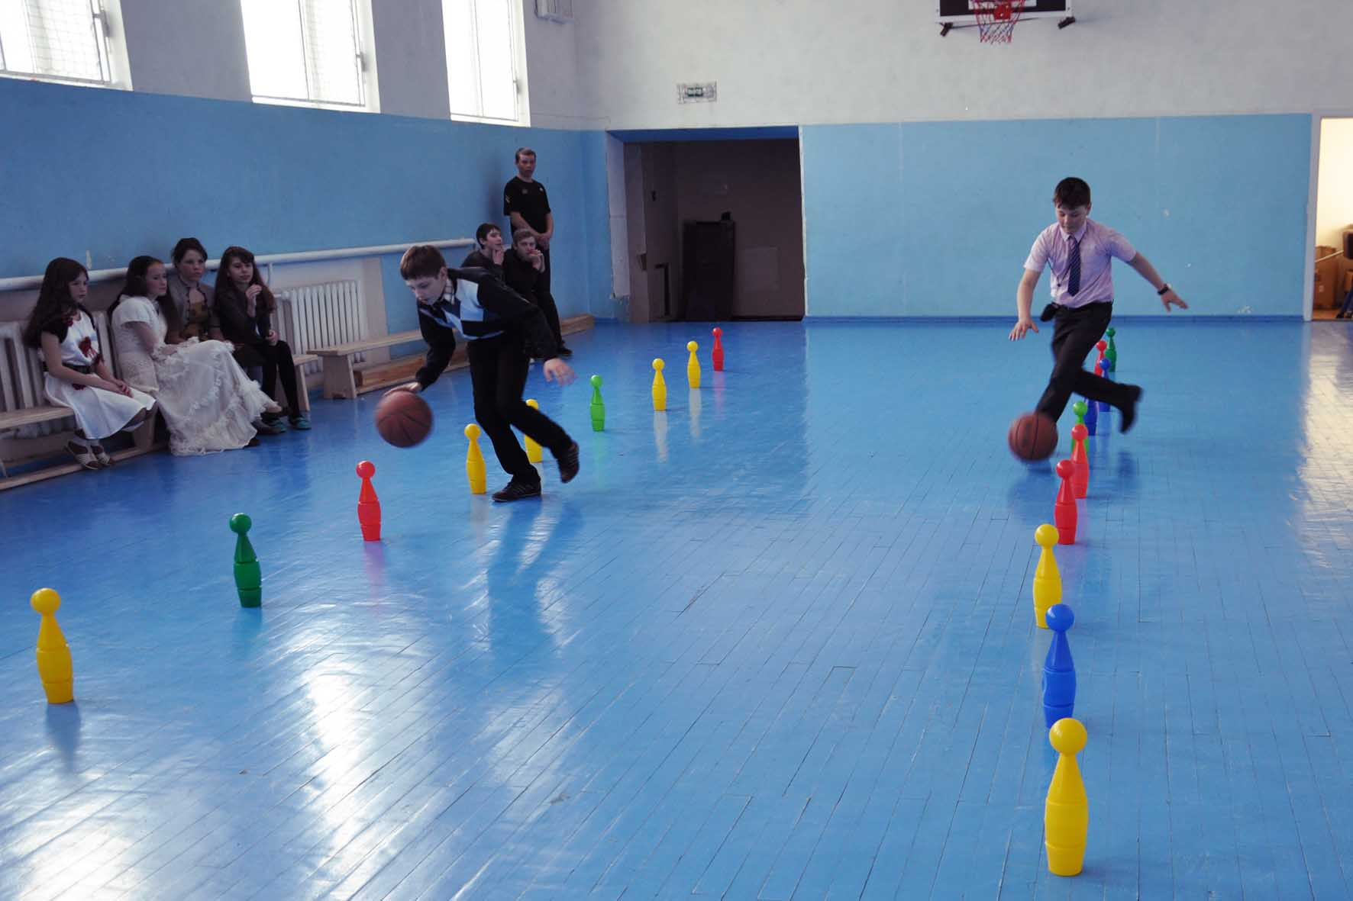
Акцию
«ветеран с нами».
Военно-спортивную игру «зарница».

Slide 25


Акцию
«твори добро».
Акцию
«голубь мира».

Slide 26

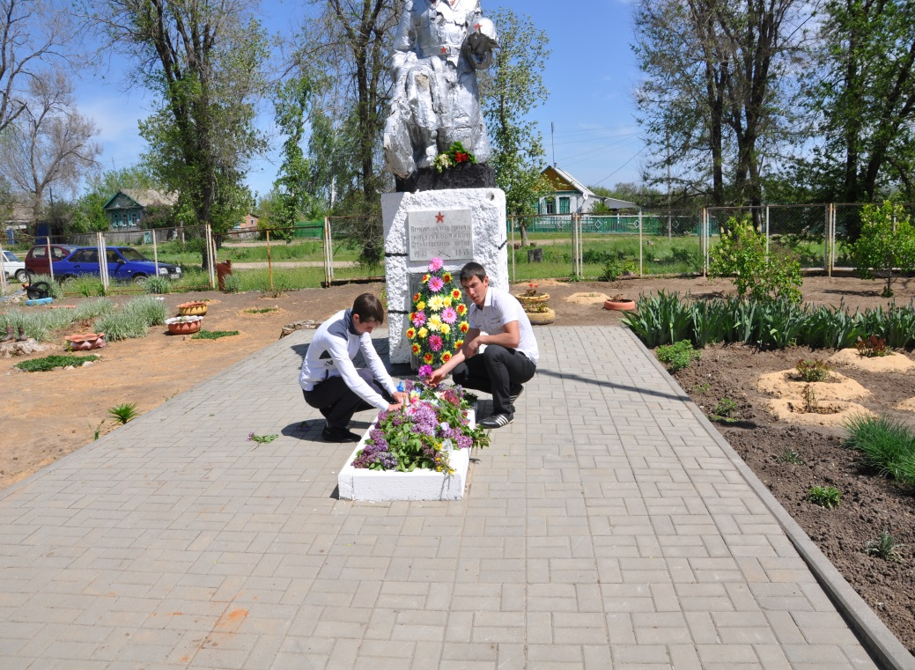
Акцию
«озеленение памятников Великой отечественной войны».
Акцию «облагораживание могилы неизвестного солдата».

Slide 27
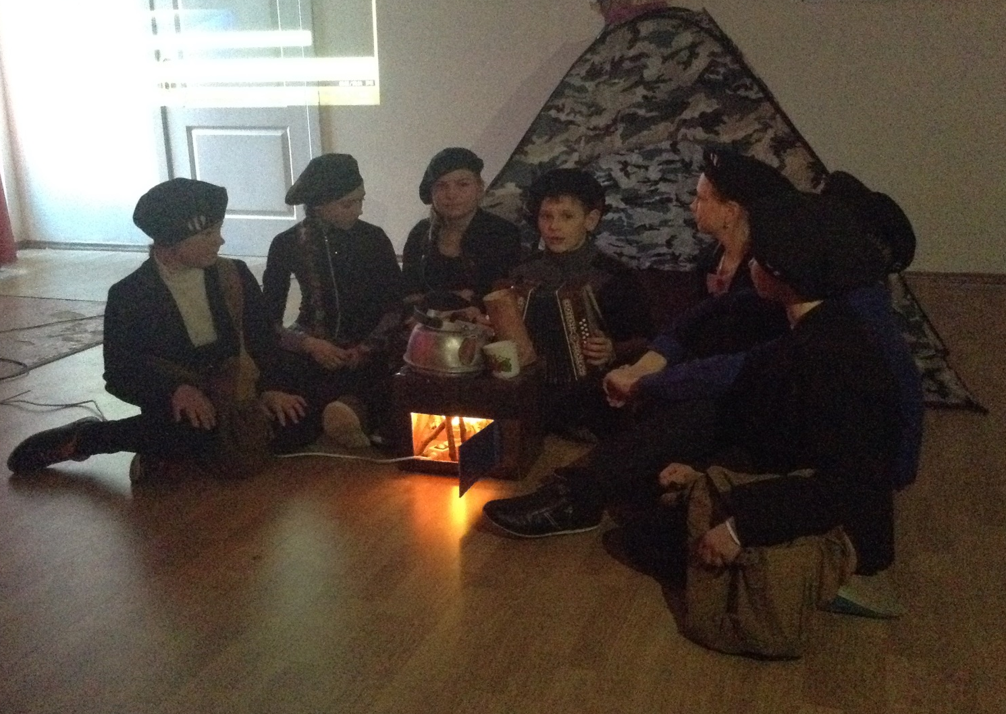
Литературно-музыкальную постановку посвящённую 74-й годовщине Великой победы.

Slide 28

Благодарим за внимание !

